Slide 1
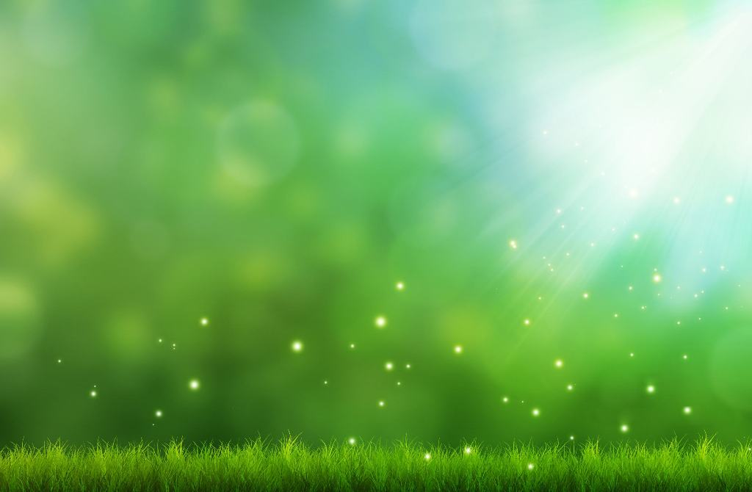
Почему?
Кто?
Отчего?
Что?
??????????
??????
????
??
?
Зачем?
Куда?

Slide 2
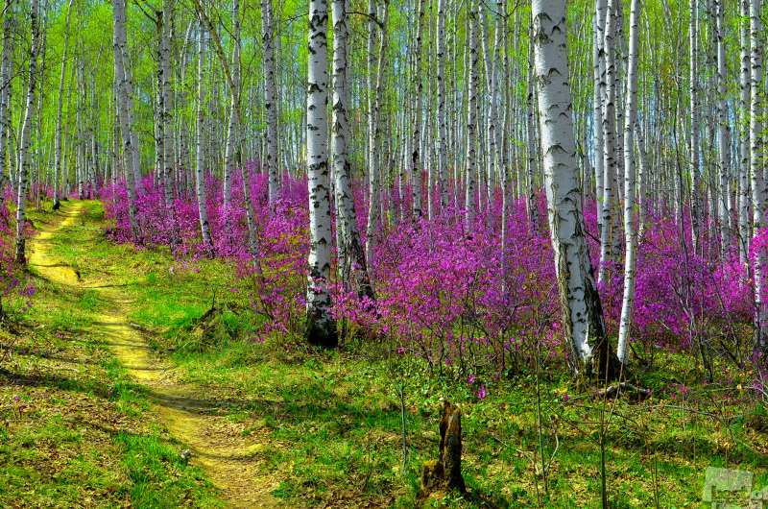
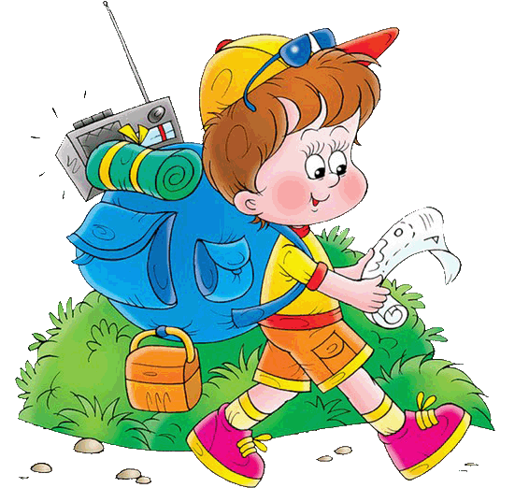

Slide 3

ПРИРОДА
Неживая природа
Живая природа
Растения
Животные
Птицы
Травы
Насекомые
Деревья
Кустарники
Звери

Slide 4

Тема урока:
«Невидимые нити в весеннем лесу»

Slide 5
Неживая природа
Животные
Растения
Человек

Slide 6
Цель:
узнать, как составлять схему о взаимосвязях в природе

Slide 7
План:
1.Поработать с …
2.Выполнить …
3.Сделать…
учебником
задания
выводы

Slide 8
Учебник
страница 90-91

Slide 9
Неживая природа
Животные
Растения
Животные
Человек

Slide 10
Неживая природа
Животные
Животные
Растения
Животные
Человек

Slide 11
Неживая природа
Живая природа
Животные
Животные
Растения
Животные
Человек

Slide 12
Неживая природа
Живая природа
Животные
Животные
Растения
Животные
Человек
ПРИРОДА

Slide 13
РАСТЕНИЯ
НАСЕКОМЫЕ
ПТИЦЫ
РАСТЕНИЯ
ПТИЦЫ
ЗВЕРИ
РАСТЕНИЯ
ПТИЦЫ
ЗВЕРИ

Slide 14
РАСТЕНИЯ
НАСЕКОМЫЕ
ПТИЦЫ
РАСТЕНИЯ
ПТИЦЫ
ЗВЕРИ
РАСТЕНИЯ
ПТИЦЫ
ЗВЕРИ

Slide 15

,

Slide 16
Сегодня на уроке
Я узнал…
Я научился…
Я остался не доволен…
Я остался доволен…

